Slide 1
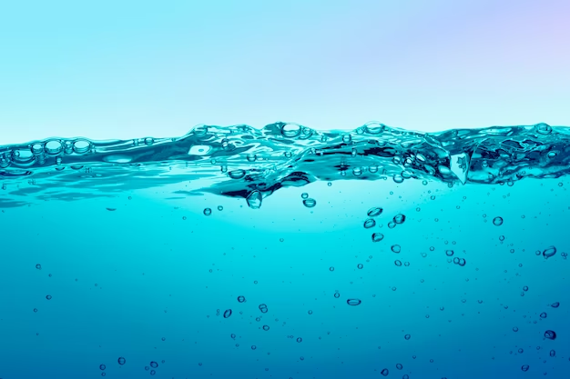
Woda źródłem życia
Bartosz Karczewski kl. VIII b

Slide 2
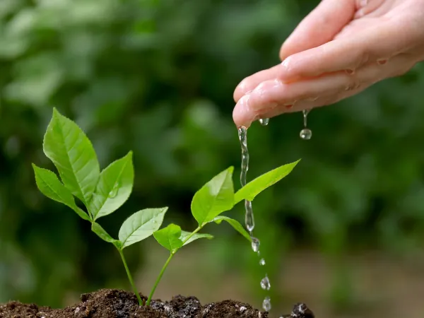
Woda jest jednym z czynników, dzięki którym na Ziemi możliwe jest życie. Większość procesów zachodzi w środowisku przyrodniczym z udziałem wody lub w środowisku wodnym. Jest także niezbędna w wielu dziedzinach gospodarki.

Slide 3
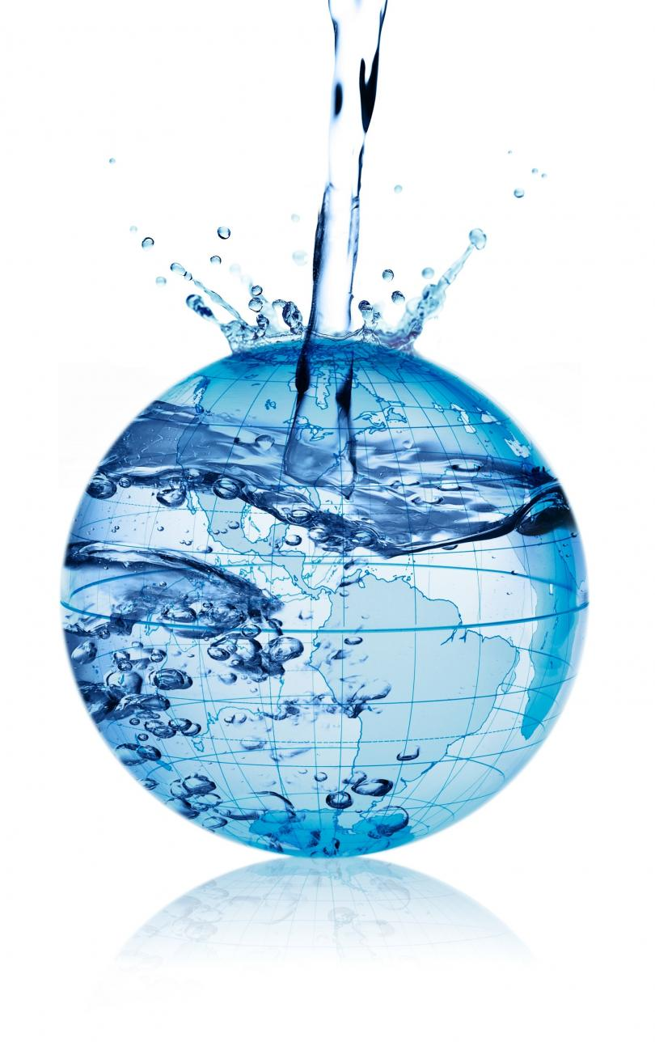
O wodzie słów kilka
Powierzchnia Ziemi jest prawie w 71% pokryta wodą. Z tego aż 97% to woda mórz i oceanów.

Slide 4
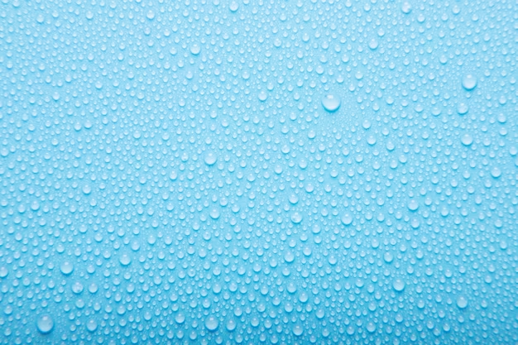
Ziemia widziana z kosmosu wygląda jak duża błękitna kula, którą w przeważającej części pokrywają wody mórz i oceanów (wody słone, które swój charakterystyczny smak zawdzięczają dużej ilości rozpuszczonych w nich soli - takiej, jak dodajemy do potraw). Wody o niewielkiej ilości soli to wody słodkie, które w większości na kuli ziemskiej występują w stanie stałym - lodowce. Znaczna część wody słodkiej występuje pod ziemią, a tylko niewielka część na lądach (w postaci wód powierzchniowych). Wśród wód powierzchniowych wyróżniamy wody stojące (jeziora, bagna, stawy) oraz płynące (rzeki, strumienie, potoki oraz kanały śródlądowe).

Slide 5
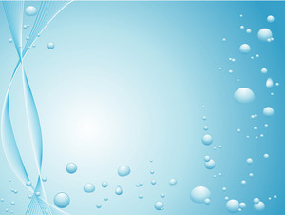
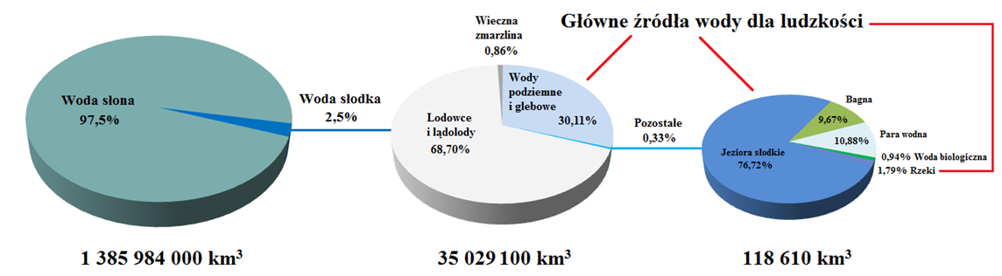

Slide 6
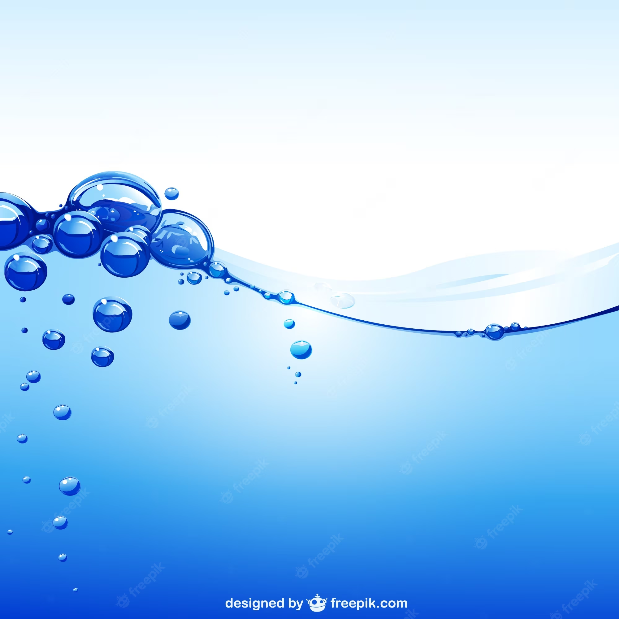
Woda jest jedynym związkiem chemicznym, który na Ziemi występuje w trzech stanach skupienia. W wodach powierzchniowych i podziemnych stanowi ciecz, w atmosferze jest gazem, a w opadach (śniegu, gradzie) oraz lodowcach i zmarzlinie istnieje w stanie stałym.

Slide 7
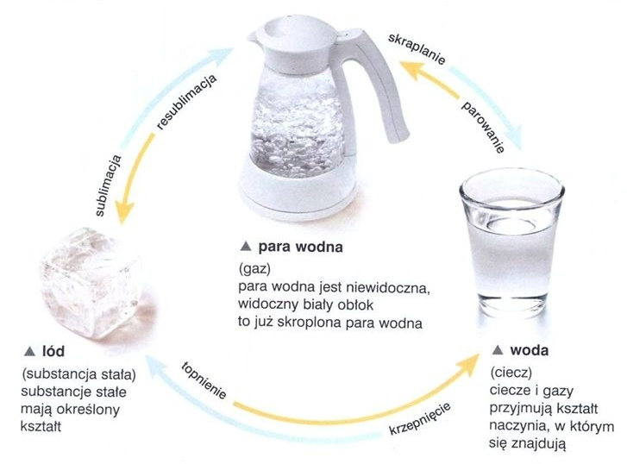
Stany skupienia wody

Slide 8
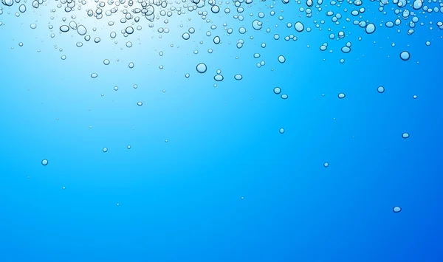
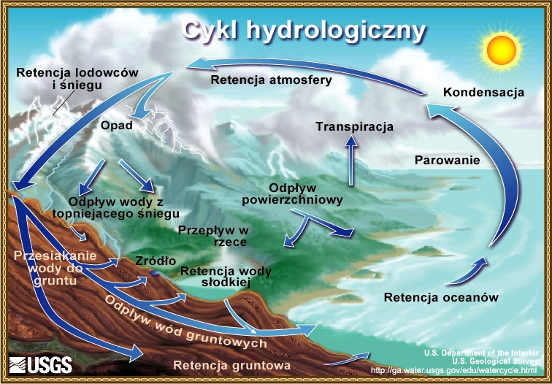
Woda jest w ciągłym ruchu. Powodują to dwa czynniki:
- słońce;
- grawitacja.

Slide 9
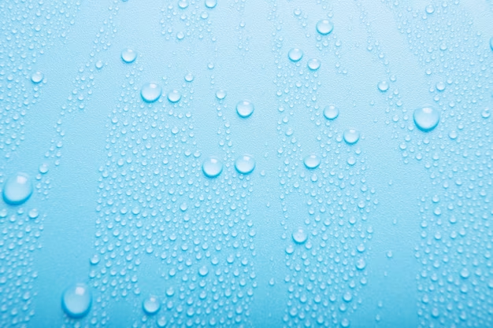
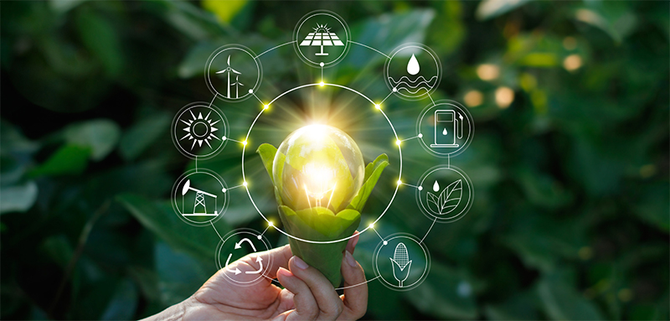
Woda w przemyśle
Woda w przemyśle jest szeroko wykorzystywana, m.in.:
do produkcji pary,
jako składnik produktów,
czynnik grzewczy,
czynnik chłodzący,
czynnik myjący.
Używa się jej w obiegu otwartym lub zamkniętym, w postaci wody surowej, procesowej lub wtórnej.

Slide 10
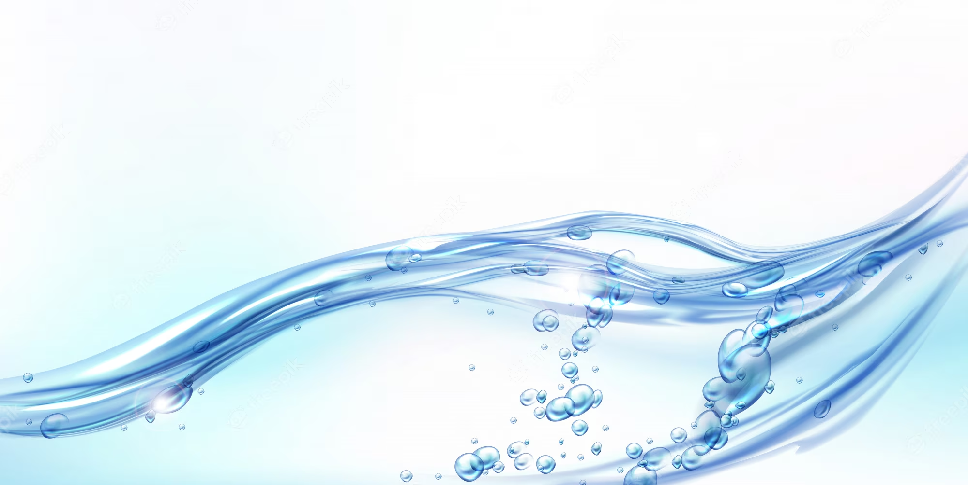
Woda pierwsza (surowa) jest pobierana z wodociągu miejskiego, własnego ujęcia głębinowego, okolicznych zbiorników naturalnych (rzek, jezior) albo zbierana w czasie deszczu.
Woda procesowa, inaczej technologiczna, to woda poddana uzdatnianiu w celu uzyskania właściwości odpowiadających wymaganiom instalacji i zastosowania. Dokładniej rzecz ujmując, woda procesowa służy w:
procesach technologicznych;
procesach produkcyjnych;
procesach przeprowadzanych w elektrowniach;
procesach przeprowadzanych w elektrociepłowniach;
procesach przeprowadzanych w różnego rodzaju instytucjach.

Slide 11
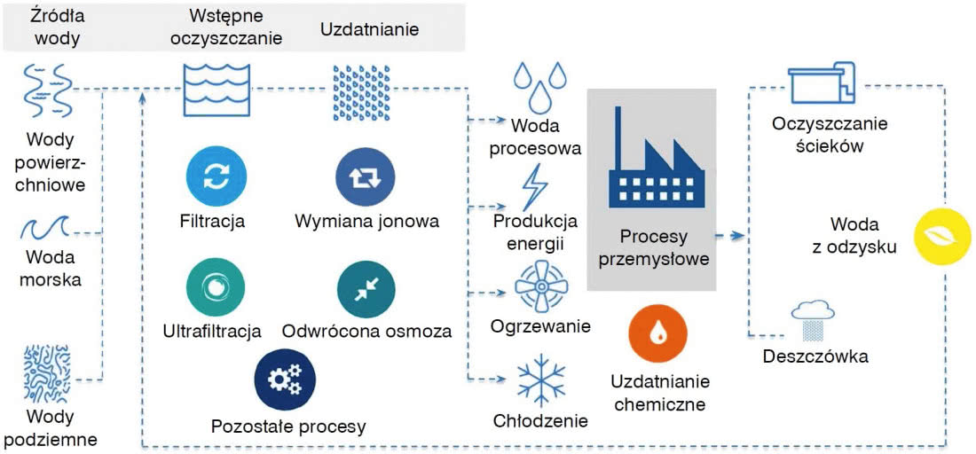
Woda wtórna jest odzyskiwana z innych procesów i bez uzdatniania używana tam, gdzie występują mniej rygorystyczne kryteria jakościowe. Dla oszczędności można też oczyszczać ścieki.

Slide 12
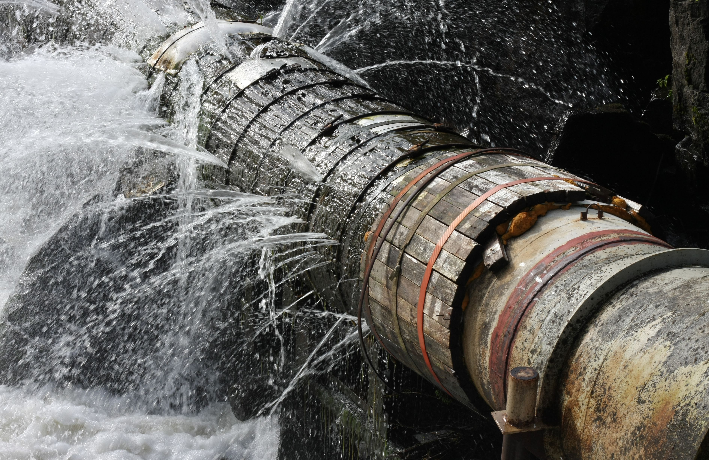
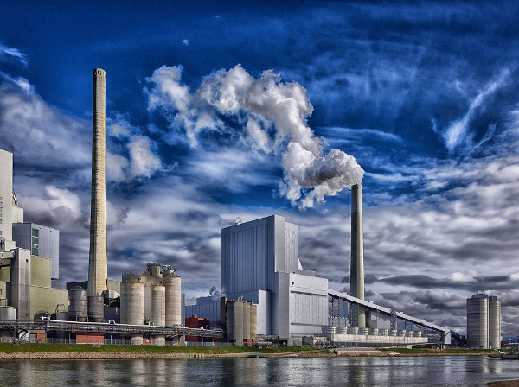
W przedsiębiorstwach przemysłowych zużywa się dużo wody - na przykład w branży tekstylnej, spożywczej, farmaceutycznej i elektrowniach, zaopatrzenie w nią zakładu wymaga zorganizowania miniinfrastruktury wodociągowej. Do jej zadań należy przygotowanie wody, jej transport, często między odległymi częściami przedsiębiorstwa oraz dystrybucja.

Slide 13
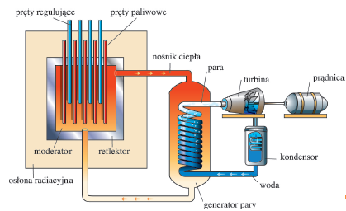
Woda znajduje również zastosowanie w elektrowniach jądrowych – wykorzystywana jest jako chłodziwo, którego zadaniem jest przejmowanie nadmiaru energii cieplnej z reaktorów jądrowych.

Slide 14
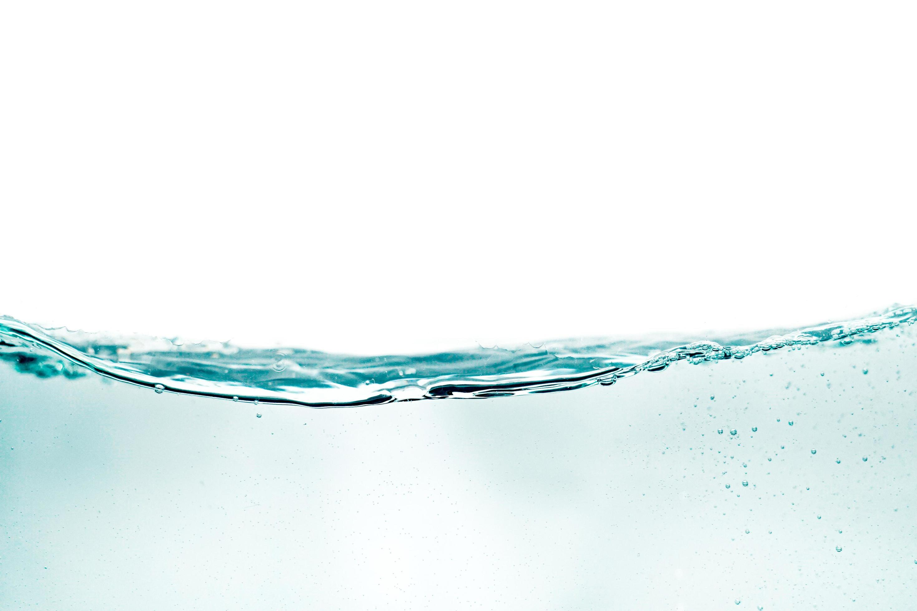
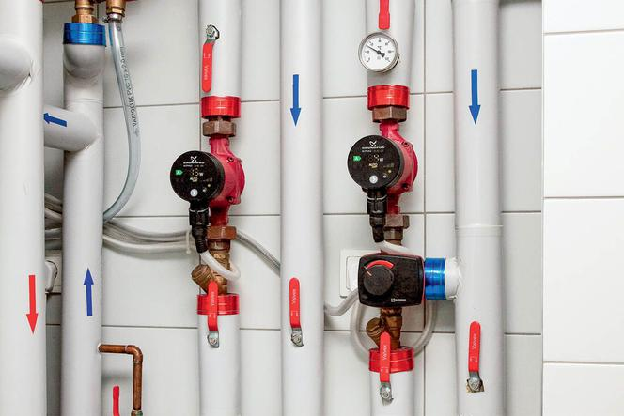
Woda może być wykorzystana w charakterze czynnika przenoszącego temperaturę, ale może być na podobnej zasadzie wykorzystywana w innych aplikacjach przemysłowych, gdzie utrzymanie stałej temperatury jest niezbędne do poprawnego zachodzenia procesów technologicznych oraz utrzymania instalacji przemysłowych w należytym stanie. Podobnie jak w wielu domach, również w przemyśle woda może być używana również w celach grzewczych.

Slide 15
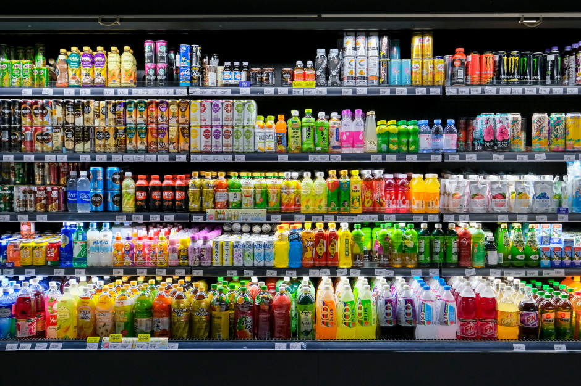
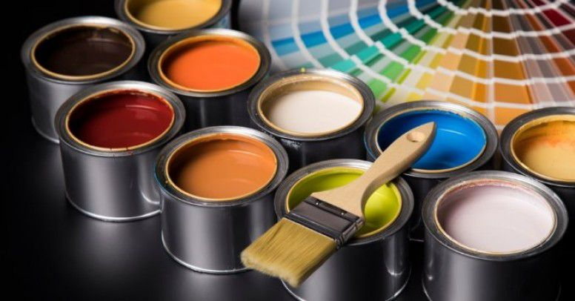
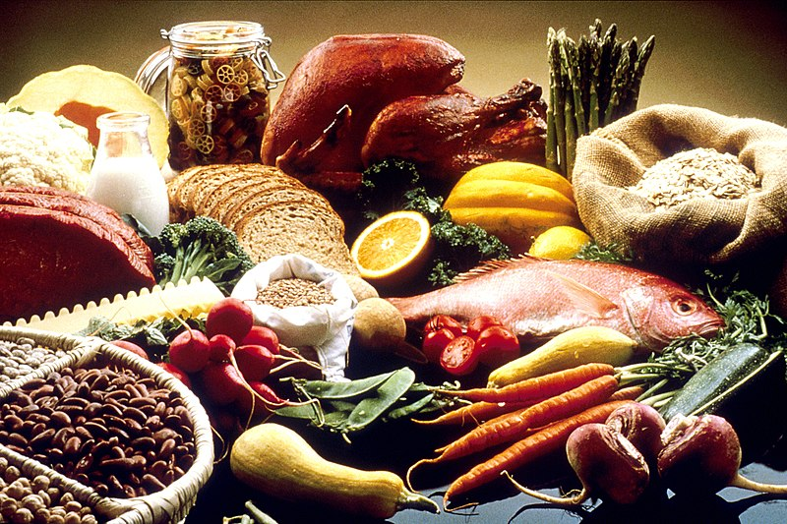
Woda to składnik wielu produktów, których używamy na co dzień – głównie żywności, przede wszystkim napojów, ale również bardzo szerokiego wachlarza artykułów chemicznych, takich jak farby, barwniki, rozpuszczalniki oraz wiele innych.

Slide 16
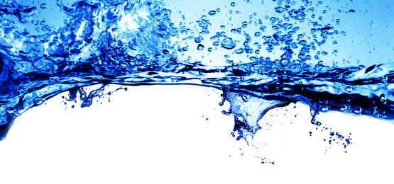
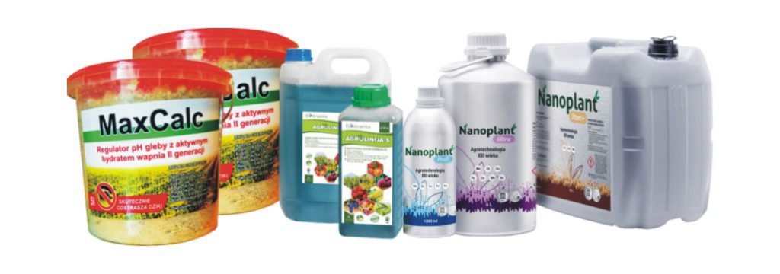
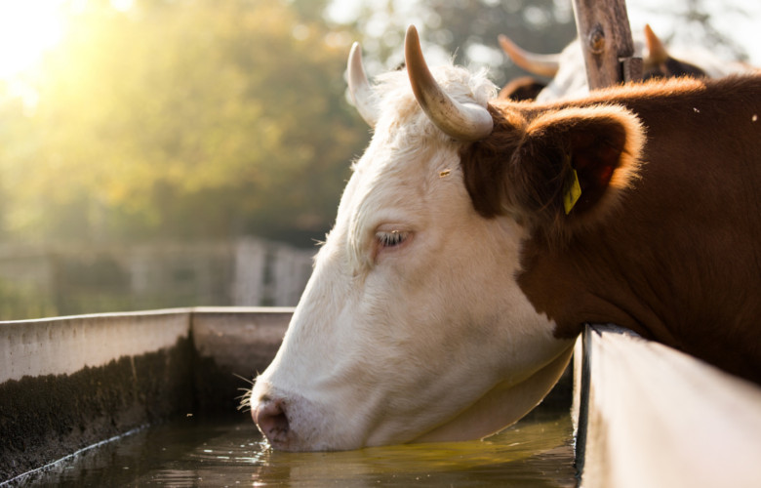
Ponadto woda wykorzystywana jest w produkcji rolnej – jest niezbędnym składnikiem płynnych nawozów, a także podawana jest zwierzętom hodowlanym.

Slide 17
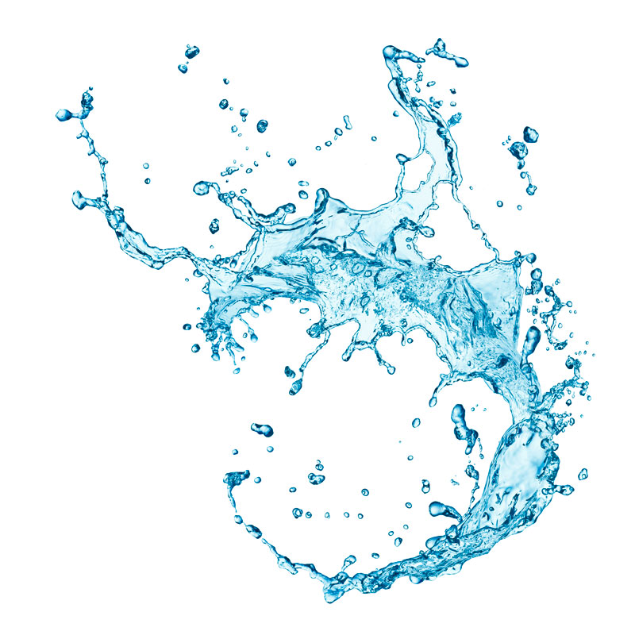
Zużycie wody
Statystyczny Polak zużywa ok. 100-120 litrów wody dziennie. Z danych GUS wynika, że w Polsce nauczyliśmy się oszczędzać wodę i w gospodarstwach domowych zużywamy jej znacznie mniej niż nasi zachodni sąsiedzi. Z o wiele większym zużyciem wody mamy jednak do czynienia w przypadku przemysłu i tu nie wystarczą już dobre nawyki.

Slide 18
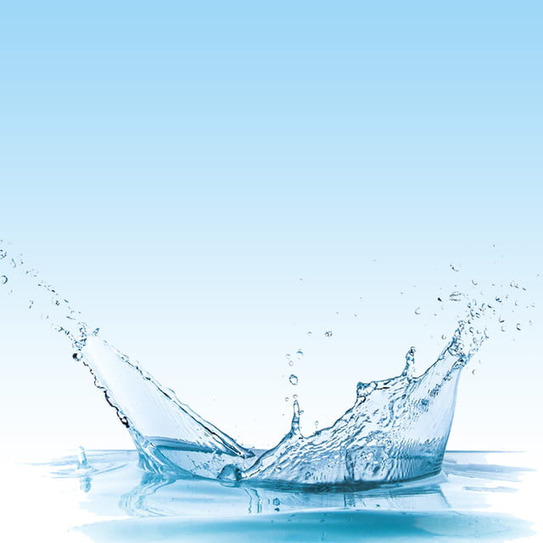
Nie każdy bowiem zdaje sobie sprawę z tego, że:
przy produkcji jednego samochodu zużywa się 379 000 litrów wody;
do wyprodukowania bochenka chleba trzeba zużyć 462 litry wody;
aby ''wyhodować'' szklankę soku pomarańczowego, potrzeba 50 szklanek wody;
do wyprodukowania 2,2 kg wołowiny potrzeba 9500 litrów wody;
wyprodukowanie 1 kg papieru wymaga ok. 250 litrów wody;
do wyprodukowania 1 litra piwa potrzeba 8 litrów wody;
wyprodukowanie 1 kg stali wymaga ok. 300 l wody;
wyprodukowanie 1 kg nawozów azotowych - 600 l wody;
rafinacja 1 tony ropy naftowej - 15 000 l wody;
do wyprodukowania 1 kg ziaren pszenicy potrzeba 1000 litrów wody, a ryżu - prawie 3 razy tyle.

Slide 19
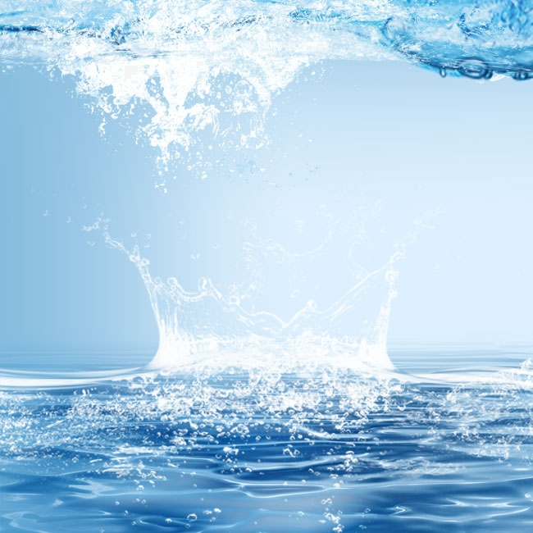
Ludzie mogą pić tylko wodę słodką, nie powinni pić wody morskiej. Woda pitna powinna być czysta i zawierać odrobinę rozpuszczonych soli mineralnych. Musi być pozbawiona groźnych bakterii, szkodliwych substancji i wszelkich zanieczyszczeń. W Polsce nie brakuje nam wody: jest w studniach i kranach. Wiele osób nie zdaje sobie sprawy, jakie to szczęście. Jednak w bardzo wielu krajach brak jest dostępu do wody pitnej. To jeden z największych światowych problemów naszych czasów. Miliony ludzi umierają rocznie tylko z powodu braku wody.

Slide 20
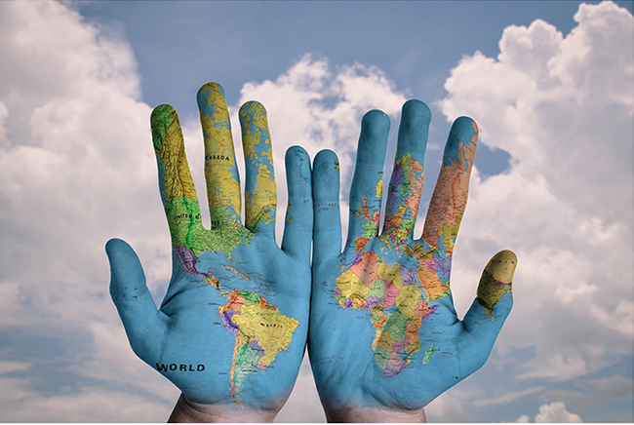
Woda jest domem dla roślin oraz zwierząt i wszystkim na Ziemi jest potrzebna do picia. Ponieważ potrzebujemy jej coraz więcej, a dostępnej, czystej wody jest coraz mniej, trzeba ją szanować i używać mądrze. Zapasy wody są wspólne. To znaczy, że wszyscy jesteśmy ich właścicielami i możemy z nich korzystać, ale i musimy je chronić. Przy ochronie wody bardzo ważna jest współpraca. Gdy zanieczyścimy wodę – inni nie będą mogli z niej korzystać. To tak, jakbyśmy się jej pozbyli. Dlatego tak wielką wagę przywiązuje się obecnie do ochrony środowiska, także światowych zasobów wody.

Slide 21
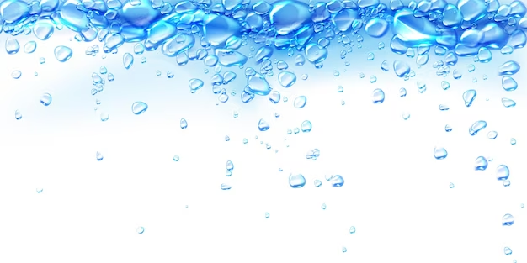
Przez ostatnie 100 lat zużycie wody na świecie gwałtownie wzrosło. Nie tylko dlatego, że ludzi na ziemi ciągle przybywa i jest ich teraz 7 razy więcej niż 100 lat temu. Rozwinął się też przemysł, a i każdy z nas zużywa jej coraz więcej. O ilości zużywanej wody decyduje też klimat. Tam, gdzie jest cieplej, ludzie piją więcej wody, częściej się myją, ale też więcej wody zużywają na podlewanie roślin. Najmniej wody zużywa się w Afryce. W suchych rejonach przeciętna afrykańska rodzina zużywa około 20 litrów wody dziennie. W Europie, każdy z nas wykorzystuje dziennie od 50 do 200 litrów. Najwięcej jednak zużywają jej Amerykanie – od 370 aż do 650 litrów dziennie i to 1 osoba! To 30 razy więcej niż cała afrykańska rodzina!

Slide 22
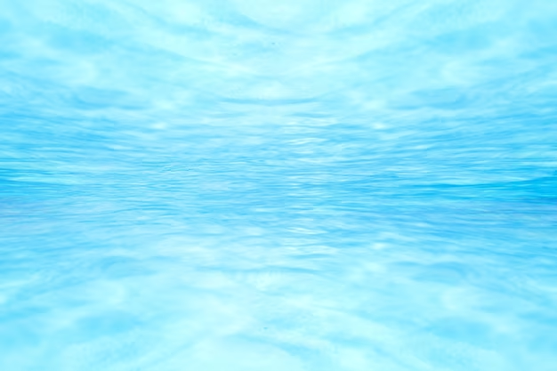
Oszczędzanie wody nie jest trudne. Polega na wyrobieniu dobrych przyzwyczajeń przy drobnych, codziennych czynnościach. Warto np. pamiętać, by dokładnie dokręcać kran i zakręcać wodę podczas szczotkowania zębów lub pod prysznicem, gdy się namydlasz. Znacznie mniej wody zużywa się do mycia biorąc prysznic (około 50-95 litrów) niż podczas kąpieli w wannie (około 140-180 litrów). Zamiast podlewać trawnik wodą z wodociągu, można do tego celu używać wody deszczowej, kupować urządzenia, które zużywają mało wody. Zmywarka do naczyń to nie tylko oszczędność czasu, ale i wody. Podczas jednego zmywania zużywa ona znacznie mniej wody i substancji do mycia, niż gdyby każdy talerzyk, kubeczek i garnek osobno namydlać i spłukiwać.

Slide 23
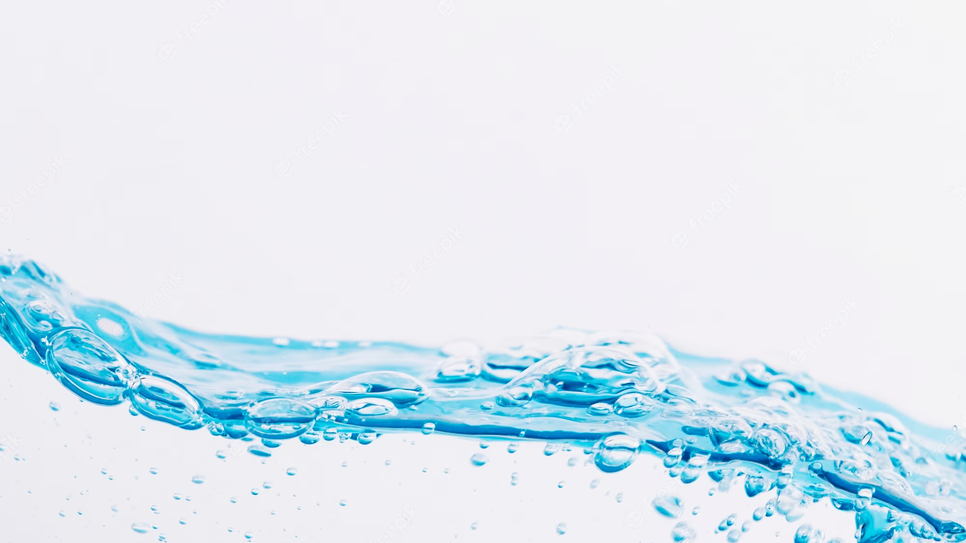
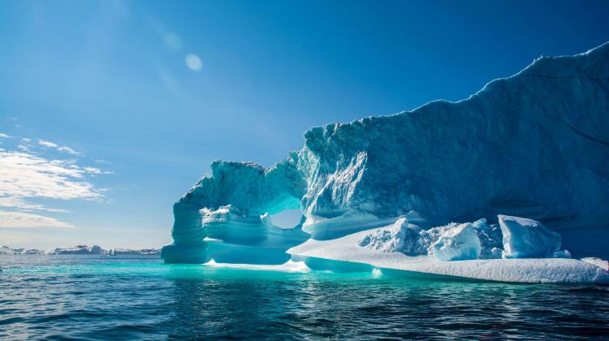
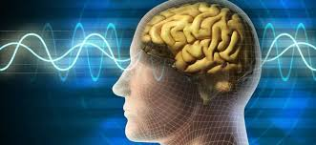
Ciekawostki o wodzie
68,7% słodkiej wody na Ziemi jest
uwięzione w lodowcach;
meduza i ogórek to w 95% woda;
70% ludzkiego mózgu to woda.

Slide 24
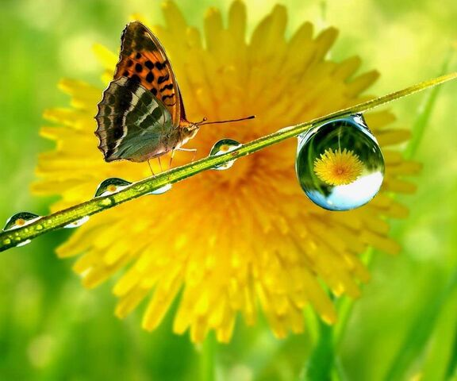
Szanujmy wodę, ponieważ jest źródłem życia!

Slide 25
Bibliografia:
„Woda źródło życia” Christina Steinlein, Mieke Scheier
https://focusonbusiness.eu/pl/wiadomosci/znaczenie-wody-w-przemysle/12799
https://przemyslisrodowisko.pl/wykorzystanie-wody-w-przemysle-i-rolnictwie-jakie-koszty-ponosi-srodowisko/
https://automatykab2b.pl/temat-miesiaca/50737-woda-i-powietrze-w-przemysle
https://www.swiat-uslug.pl/artykul/rola-i-znaczenie-wody-w-przemysle-139705
https://bursa2zamosc.pl/wp-content/uploads/2020/04/%C5%9Bwiatowy-dzie%C5%84-wody.pdf
https://katowice.eu/edukacja/SiteAssets/dla-mieszka%C5%84ca/ucz-si%C4%99/miejski-bank-dobrych-praktyk/zagadnienia-dla-nauczycieli-szk%C3%B3%C5%82/biologia-przyroda/Woda%20w%20przyrodzie%20i%20gospodarce%20cz%C5%82owieka.pdf
https://pracownik.kul.pl/files/32723/public/pdf/III.pdf

